Slide 1
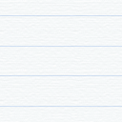
자료구조 설계 개인 프로젝트
Implementation & Data Collection
20112096
최준영
mydream757@gmail.com

Slide 2
Implementation & Data collection
클래스 다이어그램
구현
데이터 수집
결과
문제점
향후 계획
Q & A

Slide 3
Base
변경 전
변경
언어: C++
데이터 수집: 웹페이지 크롤링
언어: Java
데이터 수집: KOFIC OpenAPI
한계
이점
C++과 웹을 연결하여 XML을 파싱하기에는 언어적 한계
크롤링에 대한 지식 부족, 크롤링 제한, 차단
C++에 비해 XML데이터 요청, 수집, 파싱이 간단함
OpenAPI를 이용하게 되면서 데이터 수집이 용이

Slide 4
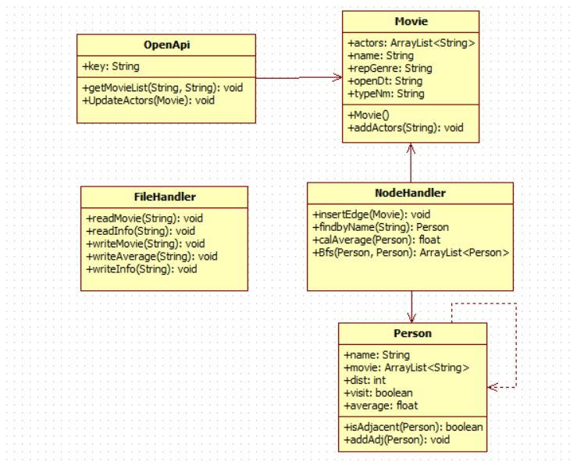
클래스 다이어그램
FileHandler : txt파일 입출력
Movie : 영화 클래스
NodeHandler : 노드 역할을 하는 “Person”을 다룸
OpenApi : 공공데이터 서버와 대화하여 데이터(XML)를 받고 파싱하기 위한 클래스
Person : 노드 역할을 하는 배우 클래스

Slide 5
주요 함수
float calAverage(Person p) : 노드 P를 기준으로 BFS 탐색을 통해 연결 노드를 탐색하고 각 노드와의 거리를 계산하여 평균치를 반환
ArrayList<Person> getPath(Person start, Person end) : start부터 end까지 경로 리스트를 반환
void getMovieList(String start, String end) : start 년도부터 end 년도까지 개봉한 영화들의 데이터를 공공데이터 서버로부터 받아와 파싱하여 저장
void Connect(Movie movie) : 영화 객체를 받아 출연진 목록을 조회하여 출연진 목록 업데이트

Slide 6
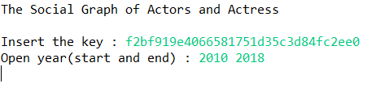
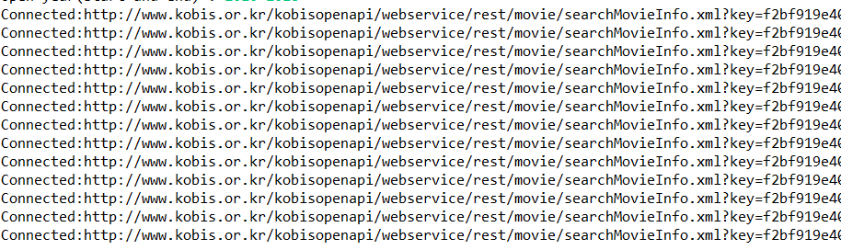
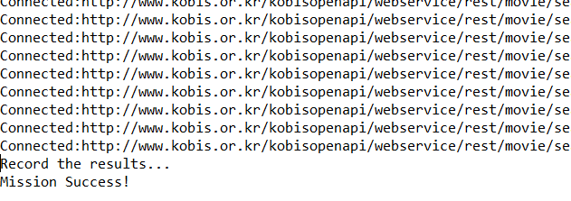
실행
입력부
- 발급받은 키 입력
- 개봉 년도 (start, end) 입력
2. 실행과정
- 커넥션 성공 시 메시지 출력
3. 종료
- 저장과 함께 프로그램 종료

Slide 7
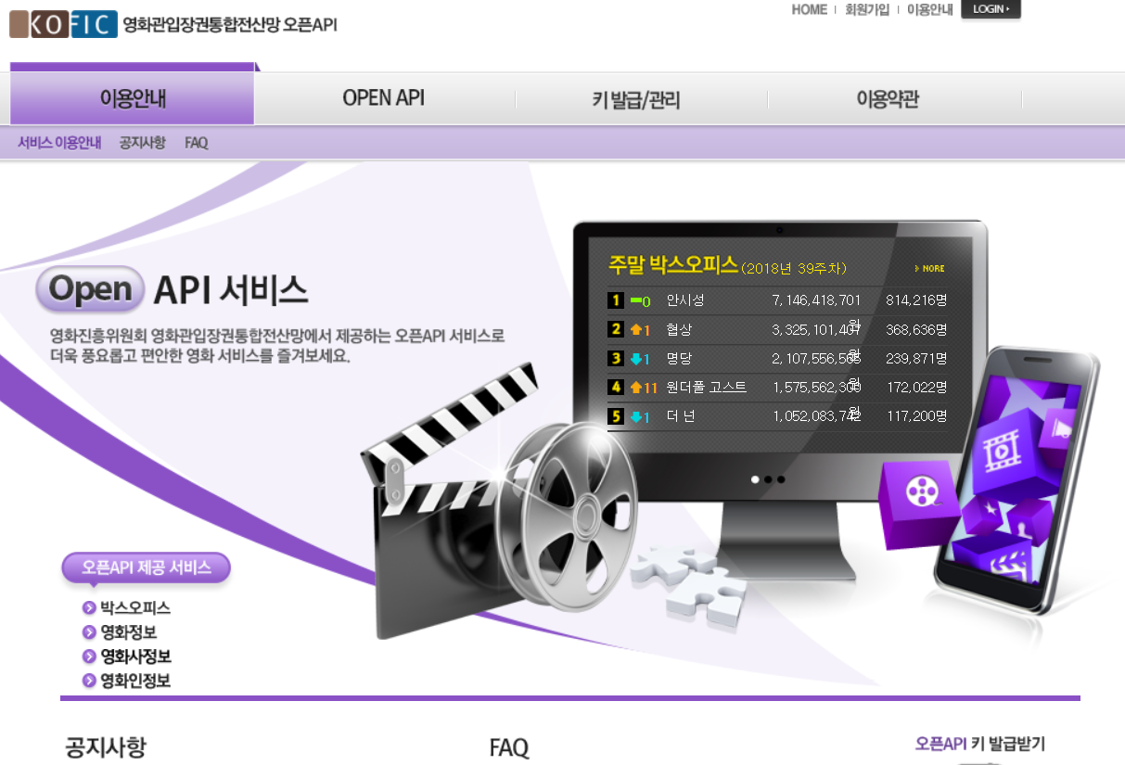
데이터 수집
영화관입장권통합전산망
Open API
XML 데이터를 요청하여 파싱하여 사용

Slide 8
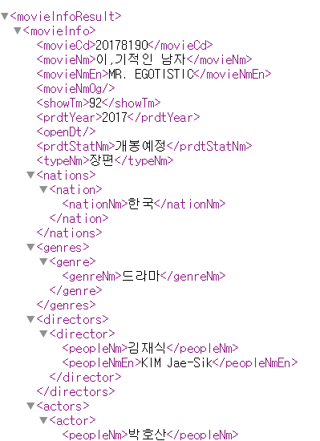
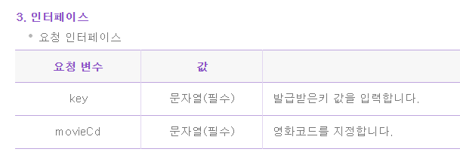
REST 요청/응답 예시
영화 상세 ‘요청’ 인터페이스
영화 상세 ‘응답’ 예시

Slide 9
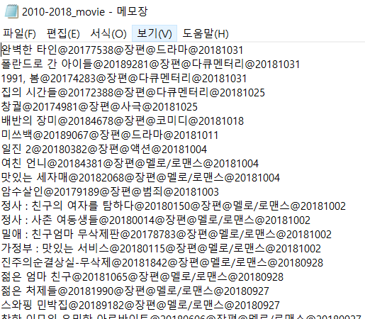
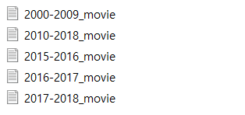
데이터 수집 및 저장
* Text 파일로 저장
* 예시

Slide 10


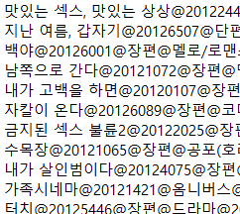
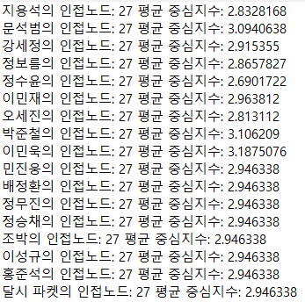
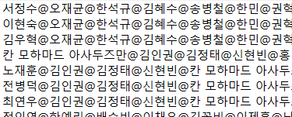
그래프 형성 및 데이터 산출

Slide 11
향후 계획
일일 Key 사용 횟수제한(일 요청 3000회)에 대한 문제에 대한 해결 방안 모색
XML 데이터로부터 유효할 수 있는 정보를 골라 추가할 것(ex- 배우 상세, 영화 상세 정보)
평균 중심 지수를 ‘출연 작품 수,’ ‘인접 노드 수’, ‘2-인접 노드 수’ 등, 다양한 요인들과 접목하여 연구할 것

Slide 12
Q & A
e-mail: mydream757@gmail.com
gitHub: https://github.com/mydream757/Design-of-DataStructure

